Slide 1
UMBLAȚI CÂRMUIȚI DE DUHUL
Studiul 12 pentru 16 septembrie 2017

Slide 2
“Zic dar: umblaţi cârmuiţi de Duhul, şi nu împliniţi poftele firii pământeşti.” (Galateni 5:16)

Slide 3
În Galateni 5:13-15, Pavel ne avertizează cu privire la greșeala de a folosi libertatea în Hristos ca libertinaj.
Această gândire pornește de la ideea că nu mai suntem sub lege (“Dacă sunteţi călăuziţi de Duhul, nu sunteţi supt Lege.” Galateni 5:18).
Cum trebuie să trăiască creștinul eliberat de sub jugul legii? Pavel prezintă două modalități de a trăi: continuând cu faptele firii pământești sau manifestând roada Duhului.
A umbla în Duh. Galateni 5:16, 18.
Lupta creștinului. Galateni 5:17.
Faptele firii pământești. Galateni 5:19-21.
Roada Duhului. Galateni 5:22-23.
A trăi prin Duh. Galateni 5:24-26.

Slide 4
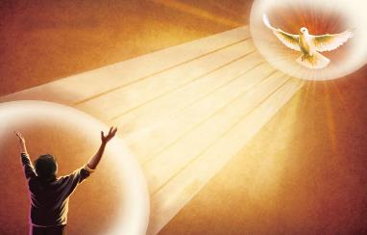
A UMBLA ÎN DUH
“Zic dar: umblaţi cârmuiţi de Duhul, şi nu împliniţi poftele firii pământeşti. […] Dacă sunteţi călăuziţi de Duhul, nu sunteţi supt Lege.” (Galateni 5:16, 18)
Ce vrea să spună Biblia prin “umblarea” pe căile lui Dumnezeu (Deuteronomul 13:4-5; Romani 13:13; Coloseni 1:10)?
A te teme de Dumnezeu;
A păzi poruncile;
A asculta vocea Domnului;
A-I sluji;
A-L urma;
A-I fi pe plac în toate;
A aduce roade bune;
A crește în cunoașterea lui Dumnezeu;
A fi curat în comportament.
Voia lui Dumnezeu este prezentată clar în Biblie, pentru a putea “umbla” în ea. Aceasta include, bineînțeles, însușirea celor zece porunci și a altor reguli care ne ajută să trăim cum Dumnezeu dorește.
Totuși, a ne însuși aceste porunci ca și mijloc de mântuire înseamnă a ne abate de la Cale, a umbla fără a ține seama de ceea ce Dumnezeu a făcut pentru noi.

Slide 5
LUPTA CREȘTINULUI
“Căci firea pământească pofteşte împotriva Duhului, şi Duhul împotriva firii pământeşti: sunt lucruri potrivnice unele altora, aşa că nu puteţi face tot ce voiţi.” (Galateni 5:17)
“Pofta firii pământești” este dorința de a păcătui, de a satiface natura noastră egoistă. Aceasta este natura oricărei ființe umane (Romani 8:7).
Acceptând jertfa lui Isus, credinciosul dobândește o nouă natură – spirituală – care intră în conflict cu cea “carnală” (Romani 7:14-25).
A ne izola de lume, sau a aștepta ca Dumnezeu să anuleze miraculos orice tendință pământească nu rezolvă problema. Doar la cea de-a Doua Venire vom fi eliberați de acest conflict.
În fiecare zi trebuie să luăm decizia de a ne pune de partea Duhului, prinzându-ne de mâna Sa puternică.

Slide 6
FAPTELE FIRII PĂMÂNTEȘTI
Preacurvia
Curvia
Necurăţia
Desfrînarea
Închinarea La Idoli
Vrăjitoria
Vrăjbile
Certurile
Zavistiile
Mâniile
Neînţelegerile
Dezbinările
Certurile De Partide
Pizmele
Uciderile
Beţiile
Îmbuibările
Furtişagurile
Lăcomiile
Vicleşugurile
Înşelăciunile
Faptele De Ruşine
Ochiul Rău
Hula
Trufia
Nebunia
Orgiile
Lașitatea
Necredința
Subjugarea
Egoismul
Blasfemia
Neascultarea de părinți
Nerecunoștința
Lipsa de afecțiune
Calomnia
Intemperanța
Cruzimea
Distrugerea binelui
Trădarea
Infatuarea
Iubirea relelor
Galateni 5:19-24; Ieremia 7:9; Osea 4:2; Marcu 7:21-22; 1 Timotei 3:2-4; 1 Petru 4:3; Apocalipsa 21:8

Slide 7
FIREA ȘI DUHUL
– “și faptele firii pământești sunt… (Galateni 5:19)
– Roada Duhului, dimpotrivă, este…” (Galateni 5:22)
Pavel pune în contrast rezultatul de a trăi după fire cu cel de a trăi după Duh. Aceste liste au două diferențe semnificative:
Faptele firii
Firea comandă, ne cere, ne obligă să păcătuim.
Primele sunt „fapte”, celelalte sunt „roade”
Duhul produce în noi o purtare sfântă.
„Faptele” sunt la plural, „roada” la singular
Natura păcătoasă aduce diviziune, confuzie și dezbinare.
Roada Duhului
Natura spirituală alimentează unitatea
Păcatul distruge relațiile umane și produce durere. Duhul Sfânt restaurează relațiile și produce viață veșnică.

Slide 8
ROADA DUHULUI
În patru liste, Pavel ne oferă 19 virtuți creștine:
Galateni 5:22-23 | 1 Timotei 4:12 | 1 Timotei 6:11 | 2 Timotei 2:22
Dragostea | Vorbirea | Neprihănirea | dreptatea
Bucuria | Purtarea | Evlavia | Credința
Pacea | Dragostea | Credința | dragostea
Răbdarea | Duhul | Dragostea | Pacea
Bunătatea | Credința | Răbdarea
Facerea de bine | Curăția | Blândețea
Credincioșia
Blândețea
Înfrânarea
Singurele virtuți care apar pe toate listele (n.t. În limba originală) sunt credința și dragostea, “dar cea mai mare dintre ele este Dragostea. (1 Corinteni 13:13).

Slide 9
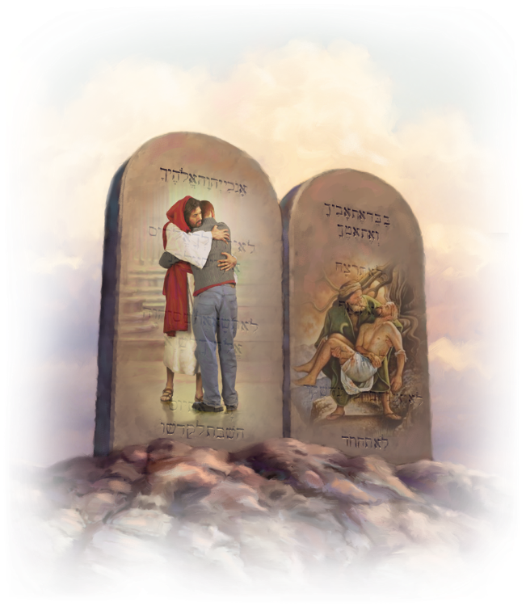
ROADA DUHULUI
“Roada Duhului, dimpotrivă, este: dragostea, bucuria, pacea, îndelunga răbdare, bunătatea, facerea de bine, credincioşia, blândeţa, înfrânarea poftelor. Împotriva acestor lucruri nu este lege.” (Galateni 5:22-23)
Dragostea este în fruntea listei roadei Duhului și din ea emană toate celelalte virtuți.
Chiar dragostea este virtutea care rezumă împlinirea celor Zece Porunci (Matei 22:35-40).
Dragostea este contrară naturii păcătoase a omului. De aceea dragostea este distincția principală a credinciosului.
Dragostea care emană de la Dumnezeu se revarsă în noi și emană din noi către Dumnezeu și către aproapele nostru.

Slide 10
A TRĂI PRIN DUH
“Dacă trăim prin Duhul, să şi umblăm prin Duhul.” (Galateni 5:25)
În Galateni 5:16-26, Pavel folosește cinci verbe pentru a descrie tipul de viață condus de Duhul.
A umbla [peripateō] (v. 16).
Trebuie să Îl urmăm în fiecare zi pe Isus, să trăim cu El.
A fi călăuzit (v. 18).
Trebuie să permitem Duhului să ne indice unde trebuie să mergem și ce trebuie să facem.
A crucifica (v. 24).
Trebuie să dăm morții natura noastră firească și să alimentăm natura noastră spirituală.
A trăi (v. 25).
Trebuie să ne naștem din nou zi de zi.
A umbla [stoicheō] (v. 25).
Trebuie “să ținem pasul” cu ritmul marcat de Duhul Sfânt, lăsându-L pe El să ne dirijeze viața.

Slide 11
„Duhul Sfânt ne este suficient în lucrarea de formare a caracterului asemenea celui divin. Comitem o greșeală enormă când ne gândim că suntem capabili de a ne modela propria noastră viață. Nu putem niciodată prin noi înșine să învingem ispita. Dar cei care au o credință autentică în Hristos, vor fi mișcați de Duhul Sfânt. Sufletul în care locuiește credința, va crește formând un frumos templu pentru Domnul. Va fi condus de harul lui Hristos. Va crește direct proporțional cu dependența de învățăturile Duhului Sfânt.”
E.G.W. (Ca să-L cunosc pe El - 20 de februarie)

